Slide 1
Ako YOLO vajbiť Ako na vajbenie ľahko, lacno, rýchlo a dobre
WebUP #64, 25.2.2026

Slide 2

Approaching AI apocalypse
AI eradicates humanity (Source: https://ai-2027.com/)
Deadline 2030
That might be dangerous
Lots of AI development required
You can’t stop progress, so let’s do our part

Slide 3

Autonomous agentic development
People like to be right
But not absolutely right
Feedback loops improve results
Ref: Don’t waste your backpressure
https://banay.me/dont-waste-your-backpressure/

Slide 4

Dangerous agentic development
Autonomous work is dangerous
Local environment damage risk
Data sensitivity & confidentiality risk
Model training (and other uses, per provider T&C)
Data exfiltration

Slide 5

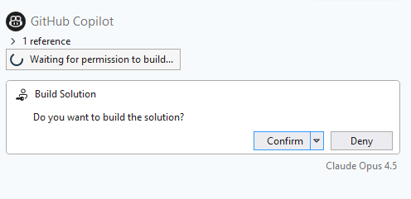
Safety first
Guardrails proti prompt injection
Striktné inštrukcie proti nežiadúcim akciám
Obmedzenie právomocí
Užívateľ potvrdzuje potenciálne nebezpečné akcie

Slide 6

YOLO
claude --dangerously-skip-permissions
You Oughta Look Out also stands for YOLO

Slide 7
How to vibe responsibly
1. Set up safe environment
2. Run YOLO claude
3. ???
4. Profit

Slide 8

That’s all folks

Slide 9
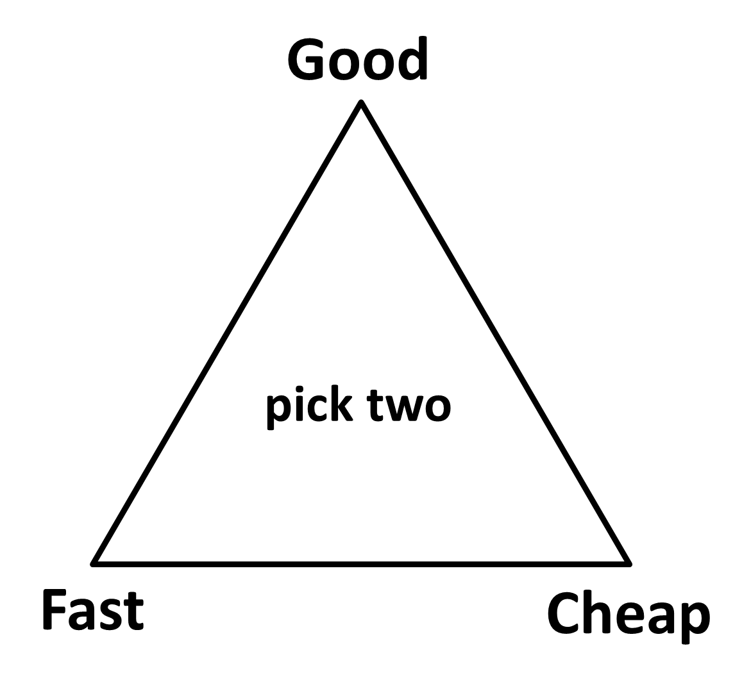
Ako vajbiť ľahko, lacno, rýchlo a dobre

Slide 10

One does not simply

Slide 11
Lacno
Všetko je „za dvacku“
Väčšie subskripcie za 100/200
API inferencia $$$
Local models $ - $$$$$

Slide 12

Rýchlo

Slide 13
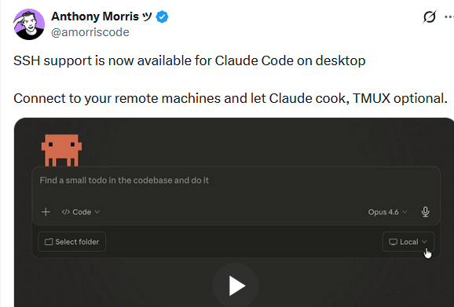
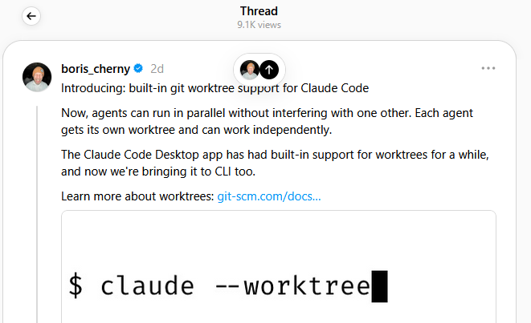
Fast and furious AI development
Pondelok: používajte izolované prostredie
Utorok: https://x.com/amorriscode/status/2022442179789300064
Streda: git worktrees FTW
Štvrtok: https://www.threads.com/@boris_cherny/post/DVAAoZ3gYut

Slide 14
Motivácia
Sledovať nové veci
Skúšať nové veci
Vedieť (nestratiť schopnosť) budovať veci from first principles
Fundamenty -> schopnosť zložiť zo základných súčiastok vlastné riešenie
Nebyť len používateľom nástrojov, ale autorom riešení

Slide 15
Dobre
Autonómnosť pomáha zlepšovať výsledky
Safety first

Slide 16
Ľahko
yolobox
https://github.com/krivulcik/yolobox
Sandboxed Docker environment for running Claude Code in autonomous mode (--dangerously-skip-permissions). Isolates AI execution to a mounted workspace directory while allowing full internet access. Includes Node.js, .NET SDK, and development tools. Safe for experimentation: won't touch your host system.

Slide 17
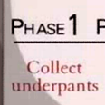
Ako na to?
1. Build image
docker build --build-arg USERNAME=andrej \ --build-arg GITHUB_USERNAME=krivulcik \ -t yoloimage .

Slide 18
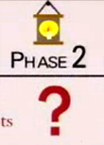

Ako na to? (cont.)
2. Run container docker run -d -p 22222:22 \ -v /path/to/workspace:/workspace \ --name mycontainer yoloimage
(Aj podpora docker compose)
3. Profit ssh -p 22222 andrej@dockerhost cd /workspace claude --dangerously-skip-permissions

Slide 19
Na čo dávať pozor?
Rieši:
Izoláciu (zničenie prostredia ľahko nahradíme)
Obmedzenie prístupu (len workspace)
Autonómnosť (--dangerously-skip-permissions, sudo access, internet/network access)
Nerieši:
Bezpečnosť kódu/dát/credentials
Riziká exfiltrácie

Slide 20
Ďakujem za pozornosť
andrej@krivulcik.com
Linky, čo ste si nestihli odfotiť:
https://ai-2027.com/
https://banay.me/dont-waste-your-backpressure/
https://github.com/krivulcik/yolobox

